Slide 1
Об исполнении мероприятий, предусмотренных ИПРА инвалидов и детей-инвалидов в Ленинградской области
Директор ГКУЗ ЛО «МИАЦ»
А.А. Закарян

Slide 2
Нормативно-правовые акты, регулирующие вопросы ИПРА инвалидов и детей-инвалидов
ФЗ РФ от 01.12.2014г. №419-ФЗ
«О внесении изменений в отдельные законодательные акты РФ по вопросам социальной защиты инвалидов в связи с ратификацией Конвенции о правах инвалидов»
Приказ Министерства труда и социальной защиты РФ от 31.07.2015г. №528н «Об утверждении Порядка разработки и реализации ИПРА инвалида и ИПРА ребенка-инвалида, выдаваемых федеральными государственными учреждениями МСЭ, и их форм»
Приказ Министерства труда и социальной защиты РФ от 15.10.2015г. №723н «Об утверждении формы и Порядка предоставления органами исполнительной власти субъектов РФ, органами местного самоуправления и организациями независимо от их организационно-правовых форм информации об исполнении возложенных на них ИПРА инвалида и ИПРА ребенка-инвалида мероприятий в ФГУ МСЭ»

Slide 3
Информационно-коммуникационные технологии для реализации мероприятий ИПРА инвалидов и детей-инвалидов
Согласно пункту 9 Приказа Министерства труда и социальной защиты РФ от 31.07.2015г. №528н ИПРА инвалида и ребенка-инвалида:
оформляется в виде электронного документа;
подписывается усиленной квалифицированной электронной подписью руководителя бюро МСЭ;
подписывается простой электронной подписью инвалида, представителя ребенка-инвалида;
направляется инвалиду, представителю ребенка-инвалида …
с использованием информационно-коммуникационных технологий, в том числе федеральной государственной информационной системы
«Единый портал государственных и муниципальных услуг (функций)»
Пункты 16, 17, 18 и 19 Приказа Министерства труда и социальной защиты РФ от 31.07.2015г. №528н определяют механизм формирования и передачи Выписок из ИПРА инвалидов и детей-инвалидов с использованием единой системы межведомственного (включая региональный) электронного взаимодействия.

Slide 4
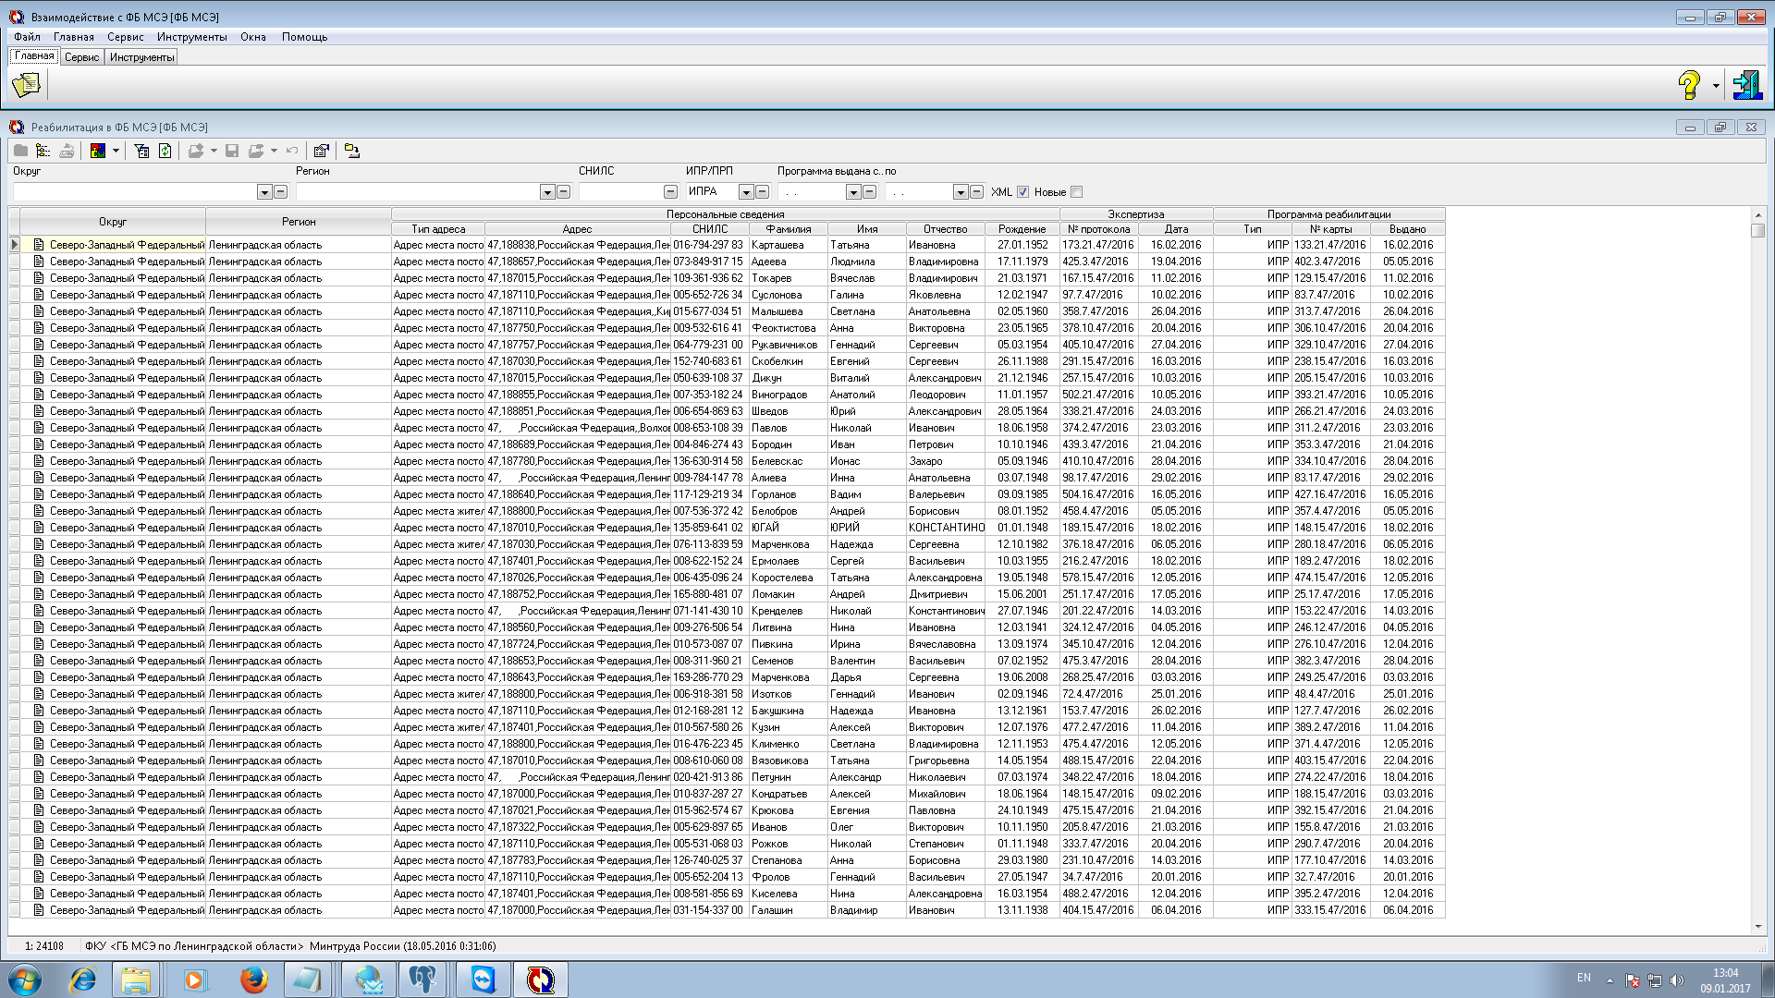
Единая система межведомственного электронного взаимодействия при реализации мероприятий ИПРА инвалидов и детей-инвалидов РФ
«Федеральная витрина»
Персональные данные пациента:
ФИО
Дата рождения
Адрес
СНИЛС
Экспертиза:
№ протокола
Дата
План реабилитации:
Дата разработки
Мероприятия ИПРА

Slide 5
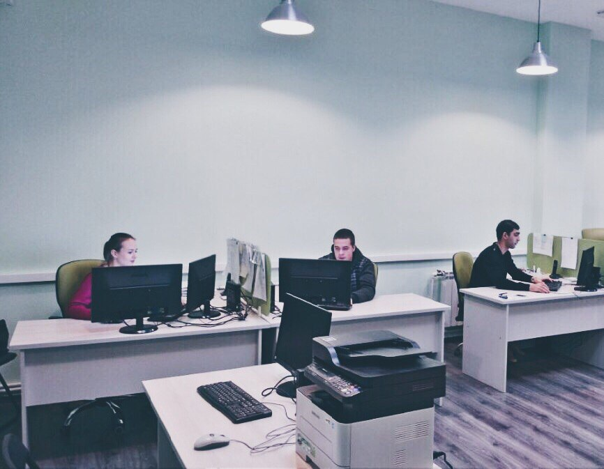
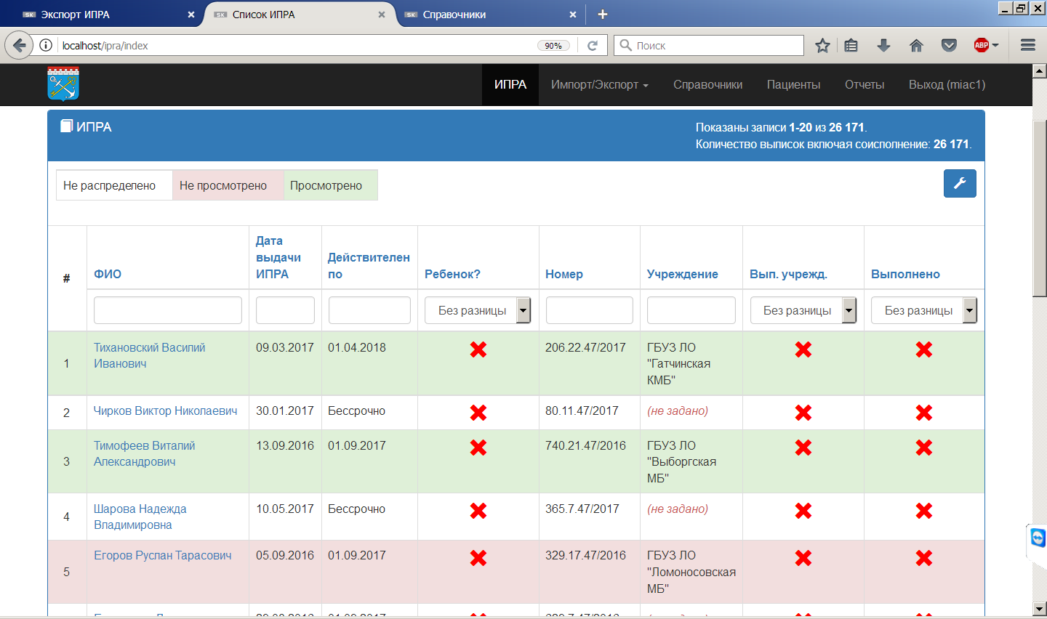
информационно-коммуникационных технологи
Модуль «здравоохранение» регионального сегмента единой системы межведомственного электронного взаимодействия при реализации мероприятий ИПРА инвалидов и детей-инвалидов Ленинградской области
Программный комплекс ИПРА
Контакт-центр ГКУЗ ЛО «МИАЦ»
Программный комплекс «ИПРА ЛО»

Slide 6
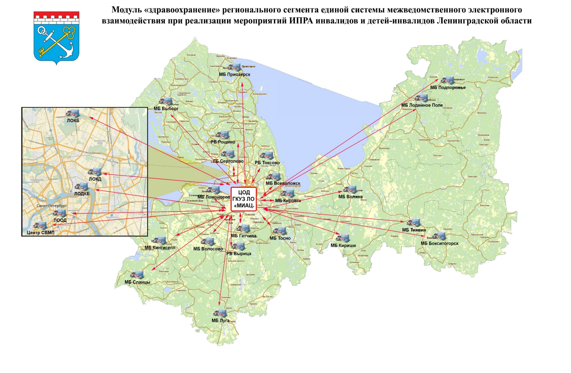
Защищенная сеть передачи данных ТФОМС ЛО
24 медицинские организации
45 пользователей

Slide 7
Направленные на МСЭ пациенты и прикрепленные ИПРА
Наименование МО | Количество пациентов, направленных на МСЭ (абс.) | Количество прикрепленных ИПРА (абс.) | Удельный вес прикрепленных ИПРА (в %)
ГатчинскаяМБ | 6699 | 6615 | 98,75%
Всеволожская КМБ | 4157 | 1595 | 78,37%
Тосненская КМБ | 3632 | 1335 | 76,76%
Волховская МБ | 3478 | 1768 | 50,83%
Выборгская МБ | 2672 | 2052 | 76,80%
Кингисеппская МБ | 2644 | 1893 | 71,60%
Тихвинская МБ | 2490 | 2116 | 84,98%
Лужская МБ | 2415 | 1870 | 77,43%
Приозерская МБ | 2343 | 768 | 32,78%
Киришская КМБ | 2230 | 2155 | 96,64%
Кировская МБ | 1996 | 415 | 20,79%
Токсовская МБ | 1833 | 1544 | 84,23%
Бокситогорская МБ | 1635 | 189 | 11,56%
Подпорожская МБ | 1626 | 1334 | 82,04%
Сланцевская МБ | 1616 | 970 | 60,02%
Ломоносовская МБ | 1436 | 1078 | 75,07%
Волосовская МБ | 1429 | 1166 | 81,60%
Лодейнопольская МБ | 1179 | 192 | 16,28%
Рощинская РБ | 905 | 118 | 13,04%
Сертоловская ГБ | 824 | 772 | 93,69%
Светогорская РБ | 502 | 118 | 23,51%
Выборгская ДГБ | 310 | 264 | 85,16%
Приморская РБ | 286 | 201 | 70,28%
Вырицкая РБ | 108 | 26 | 24,07%
ИТОГО | 48445 | 30554 | 63,07%

Slide 8
Исполнение ИПРА медицинскими организациями ЛО
Наименование МО | Прикрепленные ИПРА (абс). | Исполненные ИПРА (абс.) | Неисполненные ИПРА (абс.) | Удельный вес Исполненных ИПРА (в %) | Удельный вес Неисполненных ИПРА (в %)
ГатчинскаяМБ | 6615 | 3913 | 2702 | 59,15% | 40,85%
Киришская КМБ | 2155 | 1293 | 862 | 60,00% | 40,00%
Тихвинская МБ | 2116 | 1251 | 865 | 59,12% | 40,88%
Выборгская МБ | 2052 | 1094 | 958 | 53,31% | 46,69%
Кингисеппская МБ | 1893 | 749 | 1144 | 39,57% | 60,43%
Лужская МБ | 1870 | 859 | 1011 | 45,94% | 54,06%
Волховская МБ | 1768 | 1219 | 549 | 68,95% | 31,05%
Всеволожская КМБ | 1595 | 1166 | 429 | 73,10% | 26,90%
Токсовская МБ | 1544 | 634 | 910 | 41,06% | 58,94%
Тосненская КМБ | 1335 | 1073 | 262 | 80,37% | 19,63%
Подпорожская МБ | 1334 | 751 | 583 | 56,30% | 43,70%
Волосовская МБ | 1166 | 601 | 565 | 51,54% | 48,46%
Ломоносовская МБ | 1078 | 363 | 715 | 33,67% | 66,33%
Сланцевская МБ | 970 | 696 | 274 | 71,75% | 28,25%
Сертоловская ГБ | 772 | 420 | 352 | 54,40% | 45,60%
Приозерская МБ | 768 | 639 | 129 | 83,20% | 16,80%
Кировская МБ | 415 | 360 | 55 | 86,75% | 13,25%
Выборгская ДГБ | 264 | 136 | 128 | 51,52% | 48,48%
Приморская РБ | 201 | 112 | 89 | 55,72% | 44,28%
Лодейнопольская МБ | 192 | 185 | 7 | 96,35% | 3,65%
Бокситогорская МБ | 189 | 133 | 56 | 70,37% | 29,63%
Рощинская РБ | 118 | 55 | 63 | 46,61% | 53,39%
Светогорская РБ | 118 | 79 | 39 | 66,95% | 33,05%
Вырицкая РБ | 26 | 23 | 3 | 88,46% | 11,54%
ИТОГО | 30554 | 17804 | 12750 | 58,27% | 41,73%

Slide 9
Направленные на МСЭ и полученные ИПРА
Наименование МО | Сформированные ИПРА (абс.) | Показатель сформированных ИПРА (на 1000 населения) | ИПРА, заканчивающиеся в 2017 г. (%) | ИПРА, заканчивающиеся в 2018 г. (%) | Бессрочные ИПРА | ИПРА, заканчивающиеся в другой год
ГатчинскаяМБ | 6699 | 27,27 | 27,08% | 12,33% | 30,26% | 30,33%
Всеволожская КМБ | 4157 | 12,72 | 27,23% | 15,30% | 25,88% | 31,59%
Тосненская КМБ | 3632 | 28,01 | 24,48% | 9,25% | 40,14% | 26,13%
Волховская МБ | 3478 | 38,11 | 21,68% | 9,72% | 36,06% | 32,55%
Выборгская МБ | 2672 | 13,18 | 18,97% | 12,84% | 39,26% | 28,93%
Кингисеппская МБ | 2644 | 33,6 | 23,87% | 9,53% | 33,89% | 32,72%
Тихвинская МБ | 2490 | 35,67 | 26,27% | 11,33% | 31,16% | 31,24%
Лужская МБ | 2415 | 32,58 | 19,30% | 9,61% | 40,95% | 30,14%
Приозерская МБ | 2343 | 37,77 | 26,55% | 14,34% | 31,16% | 27,96%
Киришская КМБ | 2230 | 35,03 | 39,87% | 17,35% | 25,34% | 17,44%
Кировская МБ | 1996 | 18,99 | 27,30% | 14,48% | 37,07% | 21,14%
Токсовская МБ | 1833 | 326,39 | 23,24% | 11,67% | 35,79% | 29,30%
Бокситогорская МБ | 1635 | 32,43 | 31,38% | 11,74% | 28,20% | 28,69%
Подпорожская МБ | 1626 | 54,69 | 25,95% | 11,32% | 30,50% | 32,23%
Сланцевская МБ | 1616 | 37,38 | 19,18% | 7,24% | 35,46% | 38,12%
Ломоносовская МБ | 1436 | 20,56 | 25,91% | 12,47% | 32,59% | 29,04%
Волосовская МБ | 1429 | 27,84 | 30,30% | 14,35% | 23,37% | 31,98%
Лодейнопольская МБ | 1179 | 40,34 | 27,23% | 13,66% | 32,74% | 26,38%
Рощинская РБ | 905 | 62,77 | 25,97% | 13,04% | 38,56% | 22,43%
Сертоловская ГБ | 824 | 16,06 | 22,09% | 10,44% | 39,93% | 27,55%
Светогорская РБ | 502 | 31,93 | 30,28% | 10,56% | 31,67% | 27,49%
Выборгская ДГБ | 310 | 1,53 | 34,19% | 20,97% | 5,48% | 39,35%
Приморская РБ | 286 | 20,77 | 24,83% | 8,39% | 39,86% | 26,92%
Вырицкая РБ | 108 | 8,69 | 30,56% | 18,52% | 12,96% | 37,96%
ИТОГО | 48445 | 41,43 | 26,40% | 12,52% | 31,60% | 29,48%

Slide 10
Исполнение ИПРА медицинскими организациями ЛО
Наименование МО | Динамическое наблюдение | Лекарственная терапия | Немедикаментозная терапия | Протезировние и ортезирование | Реконструктивная хирургия | Санаторно-курортное лечение
Бокситогорская МБ | 124 | 64 | 12 | 2 | 1 | 0
Волосовская МБ | 590 | 541 | 0 | 9 | 5 | 33
Волховская МБ | 1194 | 1183 | 101 | 3 | 13 | 2
Всеволожская КМБ | 1136 | 1092 | 13 | 4 | 21 | 79
Выборгская ДГБ | 131 | 126 | 128 | 0 | 13 | 21
Выборгская МБ | 1044 | 924 | 24 | 13 | 18 | 14
Вырицкая РБ | 19 | 15 | 0 | 0 | 0 | 0
Гатчинская КМБ | 3829 | 3857 | 9 | 68 | 74 | 21
Кингисеппская МБ | 632 | 572 | 1 | 13 | 5 | 17
Киришская КМБ | 1132 | 561 | 17 | 3 | 3 | 2
Кировская МБ | 354 | 350 | 0 | 0 | 0 | 0
Лодейнопольская МБ | 184 | 184 | 182 | 7 | 4 | 19
Ломоносовская МБ | 70 | 291 | 1 | 0 | 0 | 0
Лужская МБ | 828 | 827 | 136 | 2 | 20 | 26
Подпорожская МБ | 708 | 644 | 21 | 25 | 12 | 72
Приморская РБ | 111 | 111 | 107 | 1 | 3 | 13
Приозерская МБ | 572 | 264 | 1 | 16 | 10 | 15
Рощинская РБ | 24 | 43 | 1 | 0 | 1 | 8
Светогорская РБ | 72 | 68 | 2 | 0 | 1 | 3
Сертоловская МБ | 420 | 418 | 0 | 0 | 0 | 0
Сланцевская МБ | 692 | 557 | 0 | 8 | 7 | 0
Тихвинская МБ | 1175 | 1177 | 26 | 1 | 0 | 8
Токсовская МБ | 605 | 582 | 20 | 6 | 6 | 10
Тосненская КМБ | 1036 | 1034 | 0 | 14 | 10 | 249
ИТОГО | 16682 | 15485 | 802 | 195 | 227 | 612

Slide 11
Спасибо за внимание!

